Slide 1


باسم الله الرحمن الرحيم
التاريخ : 1/24 / 1443 هـ
الحصة : الأولى
المادة : علوم
عنوان الدرس : حل المشكلات بطريقة علمية

Slide 2

الأهداف
توضح خطوات الطرائق العلمية
تقارن بين المتغيرات والثوابت في التجارب العلمية
توضح كيفية ضبط المتغيرات في اثناء التجارب العلمية

Slide 3
الاهمية
تساعدنا الطرائق العلمية على حل أنواع مختلفة من المشكلات
المفردات الجديدة
الطرائق العلمية –الملاحظة – الاستنتاج –الفرضية المتغير المستقل-المتغير التابع – الثابت - الضابط
مراجعة المفردات
التحليل: تجزئة الشيء ودراسة محتوياتهمن اجل التوصل الى فهم شامل

Slide 4








تغذية راجعة
استراتيجية شريط الذكريات

Slide 5
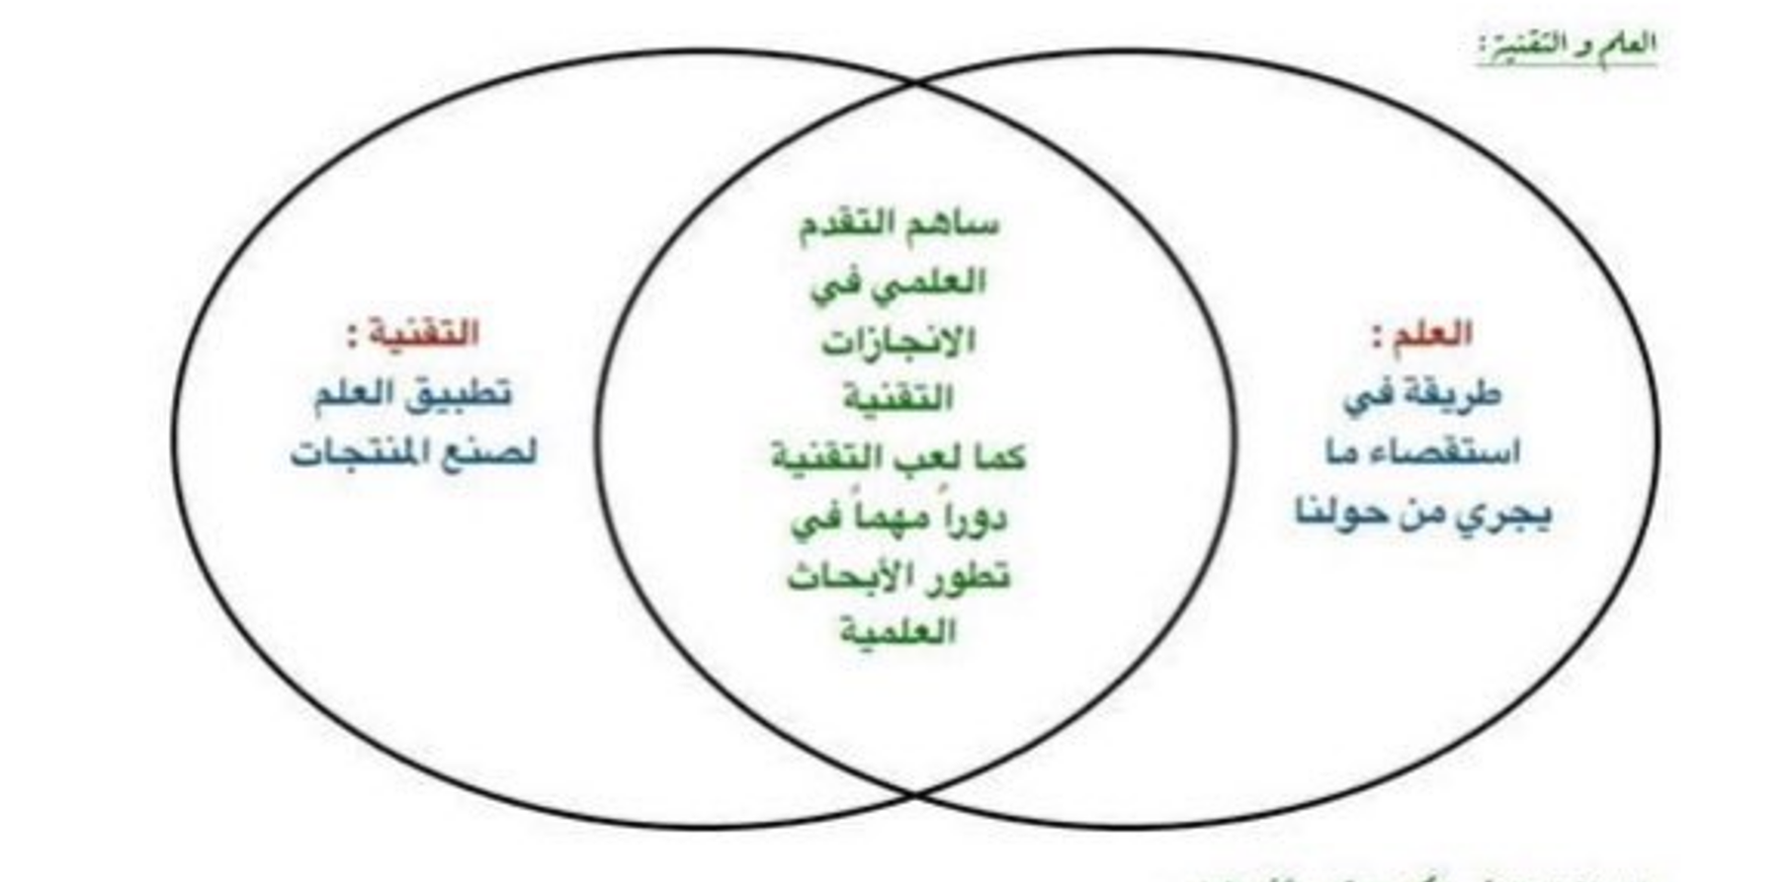
تغذية راجعة
علم الاثار
العلم الذي يدرس الأدوات والتراث الحضاري للإنسان قديماً

Slide 6

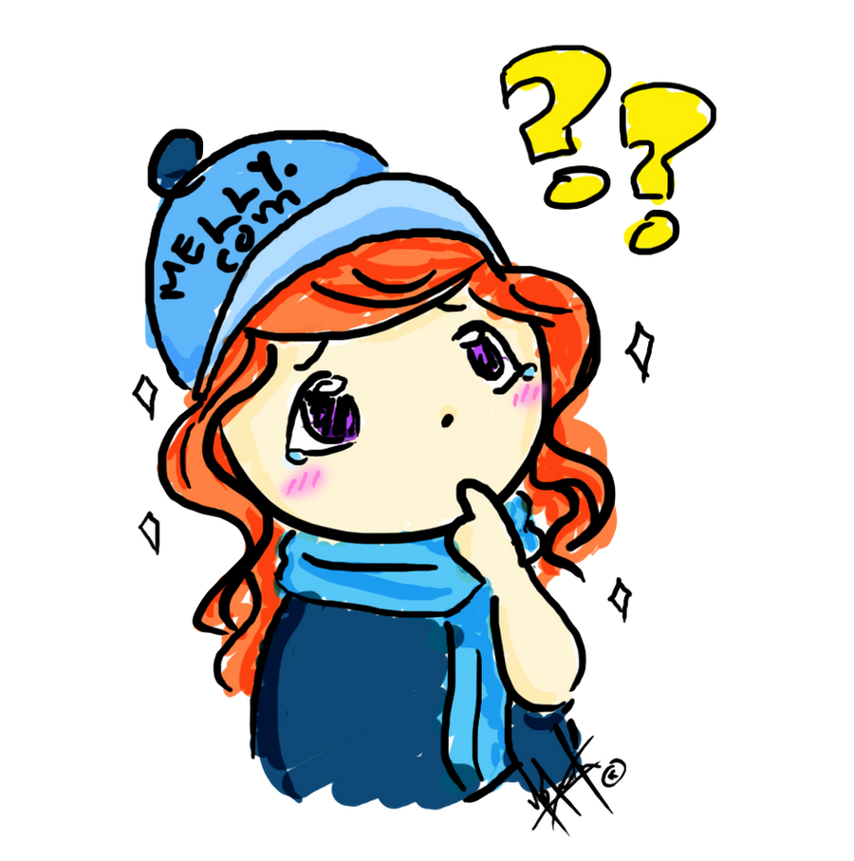
التهيئة
هل سبق ان واجهت مشكلة
اثناء العطلة الصيفية
او اثناء الدراسة
او في حياتك اليومية ؟
كيف تمكنت من حل هذه المشكلة ؟
سنتعرف في درسنا اليوم كيف سنتمكن من حل المشكلات بطريقة مناسبة
هذه الصورة بواسطة كاتب غير معروف مرخصة بالاسم CC BY-NC-ND

Slide 7

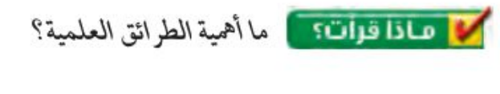
صفحة 22
عندما تواجه العلماء مشكلة ما فانهم يتبعون خطوات معينة لحلها تعرف هذه الخطوات بالطريقة العلمية
اذا الطرائق العلمية هي خطوات تتبع في حل المشكلات
لحل المشاكل التي تتطلب اتباع عدة خطوات على نهج علمي ومنظم

Slide 8
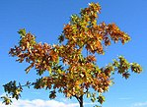

استراتيجية حل المشكلات
شاهد احد الطلاب يوما نباتا يذبل في حديقة منزله
فاخذ يسقيه بالماء كل يوم
لكن لاحظ بعد مرور عدة أسابيع اصفرار الأوراق ثم تحولها للون البني
فسأل نفسه يا ترى لماذ يحدث ذلك للنبات ؟ مع انه يوفر له الماء الذي يحتاجه
فقرر اقتراح حلول و وضع خطة لمعرفة السبب
ما رأيك بطريقة تفكير الطالب ؟
استخدم الطالب الطريقة العلمية في التفكير

Slide 9


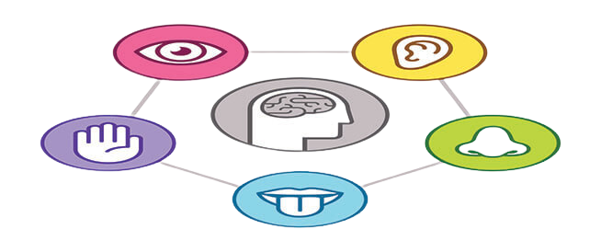
الكتاب صفحة 23
تحديد المشكلة
اقرأي الشكل 5 في كتابك ما هي اول خطوة من خطوات الطريقة العمية
يمكننا تحديد المشكلة من خلال الملاحظة
الاستنتاج
الملاحظة
كيف استطاع الطالب في القصة السابقة تحديد المشكلة ؟؟
كثيرا ما تؤدي الملاحظات الى الاستنتاج
الحصول على المعلومات باستخدام الحواس وتدوينها
عندما لاحظ اصفرار أوراق النبات

Slide 10
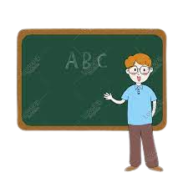



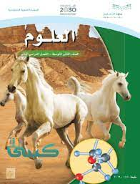
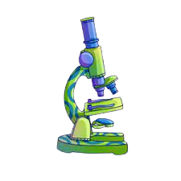


استراتيجية قراءة الصور
ما هي مصادر الحصول على المعلومات لجمع البيانات

Slide 11
التفكير الناقد
كيف تختلف الملاحظات عن الاستنتاجات
الملاحظات هي بيانات تجمع عن طريق الحواس ثم تدون
الاستنتاجات نتائج علمية تعتمد على الملاحظة
قومي بحل النشاط صفحة 24 في كتابك المدرسي

Slide 12
التقويم الختامي
على ماذا تعتمد الملاحظة
ماهي اول خطوة في الطريقة العلمية
ماهي الطرائق العلمية
3
2
1

Slide 13
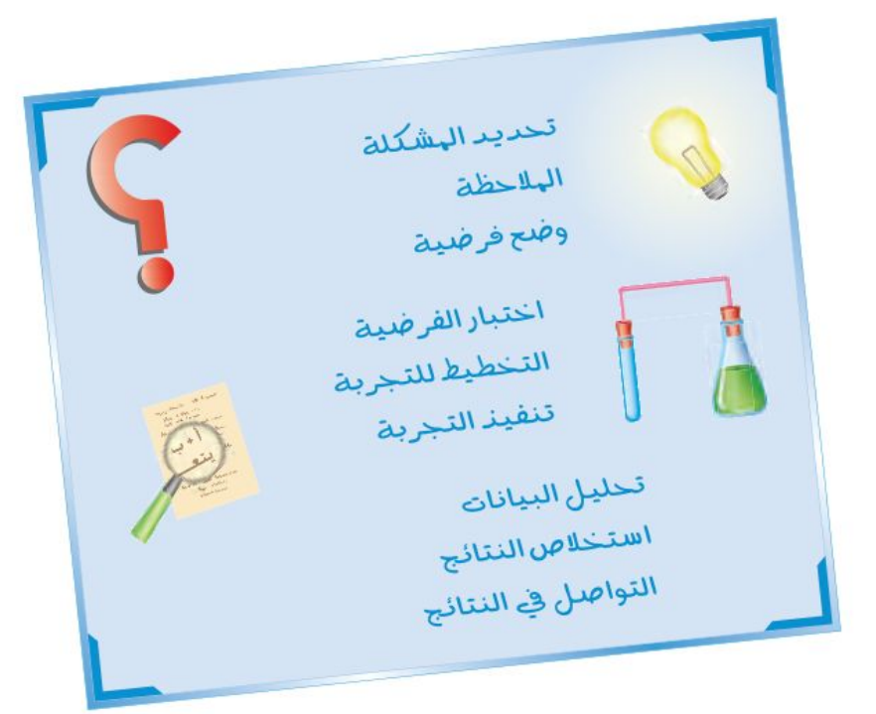
الخلاصة
الواجب
تلميذتي المجتهدة أتمنى منك حل الواجب الموجود في منصة مدرستي

Slide 14



العنود
وعد
جودي
ليان
جود
ريم
رنا
عبير عبد المحسن
سارا سلمان
اسم الطالبة
اسم الطالبة
اسم الطالبة
اسم الطالبة
اسم الطالبة
اسم الطالبة
اسم الطالبة
اسم الطالبة
لينا الكحيلي
اثير
اسم الطالبة
سارة الكحيلي
ايناس
اسم الطالبة
اسم الطالبة
اسم الطالبة
اسم الطالبة
اسم الطالبة
اسم الطالبة
اسم الطالبة
اسم الطالبة

Slide 15

قارني بين العلم والتقنية ؟

Slide 16
ما المقصود بعلم الاثار ؟

Slide 17
ماهي فروع علم الاثار ؟

